Slide 1
Mroongaを使ったときの
MySQLの制限との戦い
Naoya(@naoa_y)
MySQL勉強会 in 大阪(第6回)
2014/4/24

Slide 2
はじめに
LTやったことありません！

Slide 3
自己紹介
大学は情報系
新卒で３年半ほど金融系のユーザSIでインフラSE
現在は３年半ほどITと無縁の仕事

Slide 4
やりたいこと
100種類以上の書誌事項があってサイズが400GiBぐらいで1000万レコードぐらいのデータベースを高速に全文検索したい

Slide 5
コスト
サラリーマンなんで
できるだけ安く！

Slide 6
使ったもの
データベース
MySQL5.6.14
全文検索エンジン
Mroongaストレージエンジン

Slide 7
テーブルって正規化すればいいんでしょ？
知ってる知ってる。
教科書のってた。

Slide 8
正規化してJOINして
全文検索っと

Slide 9
全文検索+JOIN
mysql> EXPLAIN SELECT COUNT(*) FROM ftext INNER JOIN applicants ON applicants.id = ftext.id WHERE MATCH(title,abstract,description) AGAINST("+装置" in boolean mode);
+----+-------------+------------+----------+---------------+---------+---------+----------------------+------+-----------------------------------+
| id | select_type | table | type | possible_keys | key | key_len | ref | rows | Extra |
+----+-------------+------------+----------+---------------+---------+---------+----------------------+------+-----------------------------------+
| 1 | SIMPLE | ftext | fulltext | PRIMARY,ftext | ftext | 0 | NULL | 1 | Using where with pushed condition |
| 1 | SIMPLE | applicants | ref | PRIMARY | PRIMARY | 62 | test_relate.ftext.id | 4850 | NULL |
+----+-------------+------------+----------+---------------+---------+---------+----------------------+------+-----------------------------------+
2 rows in set (0.02 sec)
mysql> SELECT COUNT(*) FROM ftext INNER JOIN applicants ON applicants.id = ftext.id WHERE MATCH(title,abstract,description) AGAINST("+装置" in boolean mode);
+----------+
| COUNT(*) |
+----------+
| 378523 |
+----------+
1 row in set (30.92 sec)
mysql> SHOW PROFILE;
+-------------------------+-----------+
| Status | Duration |
+-------------------------+-----------+
| starting | 0.002691 |
| checking permissions | 0.000007 |
| checking permissions | 0.000004 |
| Opening tables | 0.000022 |
| init | 0.000035 |
| System lock | 0.000010 |
| optimizing | 0.017265 |
| statistics | 0.009740 |
| preparing | 0.000014 |
| FULLTEXT initialization | 0.119833 |
| executing | 0.000010 |
| Sending data | 30.782097 |
| end | 0.000012 |
| query end | 0.000003 |
| closing tables | 0.000775 |
| freeing items | 0.000419 |
| logging slow query | 0.000002 |
| cleaning up | 0.000009 |
+-------------------------+-----------+
18 rows in set (0.00 sec)
データベースサイズが20GiBぐらいの例

Slide 10
全文検索しつつ大量のレコードをJOINしてパフォーマンスを保つのってむずかしいんですね。。

Slide 11
どうする？

Slide 12
Mroongaには、ベクターカラムっていうのがあって、1カラムに複数の値がいれられるらしい。(groonga-dev情報)

Slide 13
Mroongaのストレージモードでは、SELECTとかUPDATEとかでカラムを指定してやればカラム刈り込みが発生するらしい。

Slide 14
じゃあ、テーブルを１つにしてしまおう！

Slide 15
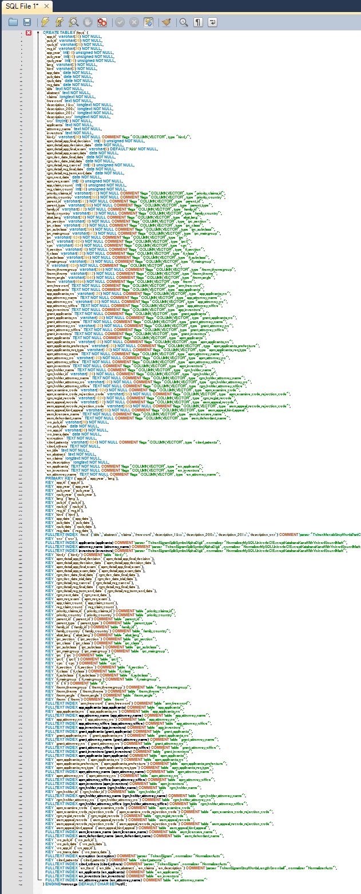
てーぶるていぎ。
※わざわざディスプレイ
を縦にしました

Slide 16
くそみたいなテーブル
定義ですね。
まぁそれはおいておいて、つくってみましょう。

Slide 17
ERROR 1069 (42000):
Too many keys specified;
max 64 keys allowed

Slide 18
インデックスは1テーブルにつき64個までしか許可されていないそうで。。

Slide 19
Groongaにはそんな制限はありません。

Slide 20
どうする？

Slide 21
こんなエラーこの世から
なくなってしまえばいい

Slide 22
sql/sql_table.cc
before
after
3696 if (key->name.str != ignore_key)
3697 key_parts+=key->columns.elements;
3698 else
3699 (*key_count)--;
3700 if (key->name.str && !tmp_table && (key->type != Key::PRIMARY) &&
3701 !my_strcasecmp(system_charset_info, key->name.str, primary_key_name))
3702 {
3703 my_error(ER_WRONG_NAME_FOR_INDEX, MYF(0), key->name.str);
3704 DBUG_RETURN(TRUE);
3705 }
3706 }
3707 tmp=file->max_keys();
3708 if (*key_count > tmp)
3709 {
3710 my_error(ER_TOO_MANY_KEYS,MYF(0),tmp);
3711 DBUG_RETURN(TRUE);
3712 }
3713
3714 (*key_info_buffer)= key_info= (KEY*) sql_calloc(sizeof(KEY) * (*key_count));
3715 key_part_info=(KEY_PART_INFO*) sql_calloc(sizeof(KEY_PART_INFO)*key_parts);
3716 if (!*key_info_buffer || ! key_part_info)
3717 DBUG_RETURN(TRUE); // Out of memory
3718
3696 if (key->name.str != ignore_key)
3697 key_parts+=key->columns.elements;
3698 else
3699 (*key_count)--;
3700 if (key->name.str && !tmp_table && (key->type != Key::PRIMARY) &&
3701 !my_strcasecmp(system_charset_info, key->name.str, primary_key_name))
3702 {
3703 my_error(ER_WRONG_NAME_FOR_INDEX, MYF(0), key->name.str);
3704 DBUG_RETURN(TRUE);
3705 }
3706 }
3707 tmp=file->max_keys();
3708
3709
3710
3711
3712
3713
3714 (*key_info_buffer)= key_info= (KEY*) sql_calloc(sizeof(KEY) * (*key_count));
3715 key_part_info=(KEY_PART_INFO*) sql_calloc(sizeof(KEY_PART_INFO)*key_parts);
3716 if (!*key_info_buffer || ! key_part_info)
3717 DBUG_RETURN(TRUE); // Out of memory
3718

Slide 23
ひとつのエラーが
この世から消えました

Slide 24
もっかいつくって
みましょう

Slide 25
ERROR 1071 (42000):
Specified key was too long;
max key length is 3072 bytes

Slide 26
エラーメッセージが
変わった！
やった！(やってない)

Slide 27
ERROR 1071 (42000):
Specified key was too long;
max key length is 3072 bytes

Slide 28
1テーブルの合計最大キー長は3072バイトだそうで。。

Slide 29
Groongaにはそんな制限はありません。

Slide 30
どうする？

Slide 31
こんなエラーこの世から
なくなってしまえばいい

Slide 32
sql/sql_table.cc
before
after
4001 if (key->type == Key::MULTIPLE)
4002 {
4003 /* not a critical problem */
4004 push_warning_printf(thd, Sql_condition::WARN_LEVEL_WARN,
4005 ER_TOO_LONG_KEY, ER(ER_TOO_LONG_KEY),
4006 key_part_length);
4007 /* Align key length to multibyte char boundary */
4008 key_part_length-= key_part_length % sql_field->charset->mbmaxlen;
4009 /*
4010 If SQL_MODE is STRICT, then report error, else report warning
4011 and continue execution.
4012 */
4013 if (thd->is_error())
4014 DBUG_RETURN(true);
4015 }
(中略)
4053 if (key->type == Key::MULTIPLE)
4054 {
4055 /* not a critical problem */
4056 push_warning_printf(thd, Sql_condition::WARN_LEVEL_WARN,
4057 ER_TOO_LONG_KEY, ER(ER_TOO_LONG_KEY),
4058 key_part_length);
4059 /* Align key length to multibyte char boundary */
4060 key_part_length-= key_part_length % sql_field->charset->mbmaxlen;
4061 /*
4062 If SQL_MODE is STRICT, then report error, else report warning
4063 and continue execution.
4064 */
4065 if (thd->is_error())
4066 DBUG_RETURN(true);
4067 }
4001 if (key->type == Key::MULTIPLE)
4002 {
4003
4004
4005
4006
4007 /* Align key length to multibyte char boundary */
4008 key_part_length-= key_part_length % sql_field->charset->mbmaxlen;
4009 /*
4010 If SQL_MODE is STRICT, then report error, else report warning
4011 and continue execution.
4012 */
4013 if (thd->is_error())
4014 DBUG_RETURN(true);
4015 }
(中略)
4053 if (key->type == Key::MULTIPLE)
4054 {
4055
4056
4057
4058
4059 /* Align key length to multibyte char boundary */
4060 key_part_length-= key_part_length % sql_field->charset->mbmaxlen;
4061 /*
4062 If SQL_MODE is STRICT, then report error, else report warning
4063 and continue execution.
4064 */
4065 if (thd->is_error())
4066 DBUG_RETURN(true);
4067 }

Slide 33
ひとつのエラーが
この世から消えました

Slide 34
もう一度つくって
みましょう

Slide 35
エラーなし。
テーブルつくれました。
やった！！！

Slide 36
さあ全文検索っと

Slide 37
全文検索+その他絞込み(最適化なし)
mysql> SELECT COUNT(*) FROM ftext WHERE MATCH(title,abstract,claims,freeword,description_19xx,description_200x,description_201x,description_ocr) AGAINST("+データベース" in boolean mode) AND kind LIKE "A%";
+----------+
| COUNT(*) |
+----------+
| 326093 |
+----------+
1 row in set (3 min 52.77 sec)
データベースサイズが400GiBぐらいの例

Slide 38
全文検索しつつその他の条件で絞込みって、レコード数が多いとインデックスが使われないからかなり遅いんですね。。

Slide 39
どうする？

Slide 40
あきらめない

Slide 41
Mroongaには複数のインデックスが使われるように最適化される所定の条件があります。

Slide 42
Groongaの構文を使えば複数インデックスが使えるようになる方法があります。
(groonga-dev情報)

Slide 43
ややこしい
ので方法は割愛。
興味ある方は以下を参照
http://blog.createfield.com/entry/2014/04/13/170301

Slide 44
全文検索+その他絞込み(最適化あり)
mysql> SELECT COUNT(*) FROM ftext WHERE MATCH(title,abstract,claims,freeword,description_19xx,description_200x,description_201x,description_ocr) AGAINST("+データベース +kind:A*" in boolean mode);
+----------+
| COUNT(*) |
+----------+
| 326093 |
+----------+
1 row in set (0.40 sec)
データベースサイズが400GiBぐらいの例

Slide 45
400GiBのデータベースがサーバ1台でそこそこ実用的な速度に！やった！

Slide 46
まとめと補足
全文検索しつつ大量のレコードをJOINしてパフォーマンスを保つのは難しい。ベクターカラムを使うと１対ｎの関係でもテーブルを1つにまとめることができる。カラムストアなのでカラム増による性能への影響は軽微。
インデックスは1テーブルに64個まで。
エラー処理を回避すればMroongaでは64個以上使用可。
(補足) MAX_INDEXESのCMAKEオプションがあるみたいだったが、なぜかMyISAMのインデックスが使えなくなったのでソース改変で回避。
1テーブルの最大合計キー長は3072byteまで。
エラー処理を回避すればMroongaでは3072byte以上使用可。
(補足) InnoDBでは3500バイトに制限されている記載がドキュメントに有。
全文検索の他に絞込み条件を追加して高速に検索するためには、所定の最適化条件を守るか、Groongaの構文を使う必要がある。

Slide 47
ありがとうございました

